Slide 1
IP Switch

Slide 2
OSI Stack กับอุปกรณ์เน็ตเวิร์ก
การใช้งาน OSI 7-Layer Model
อุปกรณ์เน็ตเวิร์กต่างๆ มีการทำงานตรงตามชั้นต่างๆ
ที่กำหนดไว้ใน OSI

Slide 3
Application Layer
Application Layer
Presentation Layer
Presentation Layer
Session Layer
Session Layer
Transport Layer
Transport Layer
Network Layer
Network Layer
Network Layer
Datalink Layer
Datalink Layer
Datalink Layer
Physical Layer
Physical Layer
Physical Layer
OSI Stack อาจมีการรับส่งข้อมูลระหว่างทางไม่ครบ
ทั้ง 7 ชั้นก็ได้

Slide 4

อุปกรณ์เครือข่าย
Hub หรือ Repeater
Switch หรือ Bridge
Router
Gateway
Layer-3 Switch

Slide 5
Hub หรือ Repeater
ทำหน้าที่ขยายสัญญาณ เพื่อให้ต่อกับอุปกรณ์ต่างๆ
ได้เพิ่มมากขึ้น
จัดเป็นอุปกรณ์ที่มีการทำงานอยู่ในชั้นที่ 1

Slide 6
Switch หรือ Bridge
เป็นอุปกรณ์สำหรับเชื่อมต่อ LAN สองเครือข่ายเข้าด้วยกัน
มีการทำงานในระดับชั้นที่ 2

Slide 7
Router
เป็นอุปกรณ์สำหรับเชื่อมต่อ LAN หลายๆเครือข่ายเข้าด้วยกัน
มีการทำงานในระดับชั้นที่ 3
สามารถรับส่งข้อมูลที่เป็น Frame จากต้นทางไปยังปลายทาง
โดยเลือกหรือกำหนดเส้นทางที่ข้อมูลจะถูกส่งไป

Slide 8
Gateway
เป็นอุปกรณ์ที่มีความสามารถสูงสุดในการเชื่อมต่อเครือข่าย
ต่างๆเข้าด้วยกัน
ทำหน้าที่แปลงโปรโตคอลให้ตรงกับปลายทางและเหมาะสม
กับอุปกรณ์ฮาร์ดแวร์ที่แต่ละเครือข่ายใช้งานอยู่

Slide 9
Application Layer
Gateway
Application Layer
Presentation Layer
Presentation Layer
Session Layer
Session Layer
Transport Layer
Transport Layer
Network Layer
Router
Network Layer
Datalink Layer
Switch (Bridge)
Datalink Layer
Physical Layer
Hub
Physical Layer

Slide 10
การเชื่อมต่อเครือข่ายย่อยๆ ภายในเครือข่ายใหญ่
โดยใช้ Switch

Slide 11
Internet
เครือข่ายอื่นในบริษัท
Router
Switch
Switch
LAN ระดับแผนก
LAN ระดับแผนก

Slide 12
Layer-3 Switch
Layer-3 Switch ได้รวมเอาข้อดีของ Switch และ Router
เข้าไว้ด้วยกัน
มีความสามารถในการแบ่งแยก LAN traffic ของเครือข่าย
ที่มีจำนวนเครื่องลูกข่ายมากๆได้เหมือน Router และมีความ
เร็วในการแบ่งแยกข้อมูลเหมือน Switch โดยอาศัยฮาร์ดแวร์
เป็นตัวทำงาน

Slide 13
Internet
เครือข่ายอื่นในบริษัท
Layer-3 Switch
Switch
Switch
LAN ระดับแผนก
LAN ระดับแผนก

Slide 14
ฟังก์ชันการทำงานหลักๆของ Layer-3 Switch มีสามด้านคือ
การรับส่งข้อมูลระหว่างพอร์ตต่างๆเพื่อแบ่งแยก LAN
traffic ของกลุ่มย่อยๆออกจากกัน
ฟังก์ชันการกำหนดเส้นทางของการรับส่งข้อมูลข้าม
เครือข่ายที่เรียกว่า Route Processing function
ฟังก์ชันในการจัดการระบบเครือข่าย และการควบคุม
ความปลอดภัยในเครือข่ายโดยใช้ “รายชื่อผู้มีสิทธิ”

Slide 15
หลักการสวิตชิ่งพื้นฐาน
    คุณสมบัติพื้นฐาน 2 ประการของระบบสวิตช์
1. ทำงานในระดับดาตาลิงค์ และเป็นอิสระจาก Network Protocols
2. มีการทำงานในระดับ Hardware จึงมีประสิทธิภาพสูงกว่า Router
    2 มุมมองเกี่ยวกับการสวิตช์
1. Switch Forwarding Technique
2. Switch Path Control

Slide 16
กลวิธีการส่งผ่านข้อมูล
        Switch Forwarding Technique
1. Destination Address
2. Source-Route Vector
3. Connection Identifier

Slide 17
Destination Address
Address/Port Table
Destination
Port No.
aaa
bbb
ccc
ddd
4
3
2
1
Packet
Switch
Dest. = aaa
1
3
Packet
2
4
Packet
Dest. = aaa
Dest. = aaa
Dest. = aaa

Slide 18
Source-Route Vector
Packet
Switch Network
SR=…4,3,3…
1
3
1
3
1
3
Switch #1
Switch #2
Switch #3
2
4
2
4
2
4

Slide 19
Connection Identifier
Connection Table
Input Port
Destination
Output Port
Output Label
1
2
3
4
A
B
C
D
3
4
1
2
C
D
A
B
Packet
Switch
Label = A
1
3
2
4
Packet
Label = C

Slide 20
กลวิธีการควบคุมเส้นทาง
        Switch Path Controls
1 Address Learning
2 Spanning Tree
3 Broadcast & Discovery
4 Link State Routing
5 Explicit Routing

Slide 21

Address Learning
Address / Port Table
Port 1
Port 2
Port 3
Port 4
AAA
BBB
CCC
DDD
EEE
FFF
GGG
HHH
1
3
AAA
BBB
FFF
Switch
CCC
DDD
EEE
2
4
GGG
HHH

Slide 22
Spaning Tree
Root Switch
Forward
Forward
Switch #6
Switch #2
Forward
Blocked
Switch #4
Forward
Blocked
Switch #5

Slide 23
Broadcast & Discovery
Switch #4
Switch #2
Switch #3
Switch #1
Switch #7
Source
Destination
Switch #5
Switch #6
Explorer
Switch #9
Acknowledgement
Switch #8

Slide 24

Link State Routing

Slide 25
Explicit Signalling
Switch
Switch
Switch
Source
Destination
Connection Setup Request
Connection Setup Acknowledgement
Data

Slide 26


หลักการสวิตช์บน LAN
        LAN Switch Technique
1. Cut-Through Forwarding
2. Store and Forward
LAN Switch
LAN Segment

Slide 27
Cut-Through Forwarding
Raw Data
Header
To Output Port
Input Port Buffer

Slide 28
Store and Forward
Raw Data
Header
To Output Port
Input Port Buffer

Slide 29
หลักการไอพีสวิตช์
    องค์ประกอบของระบบไอพีสวิตช์
    โครงแบบค่าตำแหน่งที่อยู่
    โครงแบบของไอพีสวิตช์
    ชนิดของไอพีสวิตช์
    การจำแนกประเภทไอพีสวิตช์

Slide 30
องค์ประกอบของระบบไอพีสวิตช์
    IP Switch Elements
    1. IP Switch System
    2. Ingress & Egress
    3. Shortcut Path

Slide 31
IP Switch System
    ไอพีสวิตช์มีอยู่ด้วยกัน 2 ระบบ
1. IP Switch Device
2. Virtual IP Switch
IPCP
Switch
Input
Output
IPCP
Ingress
Switch
Switch
Switch
Egress
Input
Output

Slide 32
Ingress & Egress
L3
L3 Forwarding
L3
L2
L2 Switching
L2

Slide 33

Shortcut Path

Slide 34
โครงแบบค่าตำแหน่งที่อยู่
    IP Switching Addressing Models
    1. Separated Addressing
    2. IP-to-VC

Slide 35
โครงแบบของไอพีสวิตช์
    IP Switching Models
    1. Overlay Model
    2. Peer Model

Slide 36
Overlay Model
IPCP
IPCP
Switch
Switch
IPCP
Egress
Ingress
Switch
IPCP
IPCP
Switch
Switch

Slide 37
Peer Model
IPCP
IPCP
Switch
Switch
IPCP
Egress
Switch
Ingress
IPCP
IPCP
Switch
Switch

Slide 38
ตารางเปรียบเทียบระหว่าง
Overlay Model กับ Peer Model
Attributes | Overlay | Peer
Addressing | Separated (IP & ATM) | Single (IP only) IP-to-VC mapping
Routing Protocols | Required both (IP & ATM) | IP only
Switching Protocols | ATM Forum Protocols | Special IP-to-Shortcut Protocols
Path Mapping | Address Resolution (IP-to-ATM) | Same Topology (Shortcut Path & Routed Path)
IP Switch Components | Virtual IP Switch | IP Switch Device
Examples | MPOA, Router attached to ATM network | IP Switch runnung IFMP/IGMP, ARIS, etc.

Slide 39
ชนิดของไอพีสวิตช์
    IP Switching Types
    1. Flow-Driven Solution
    2. Topology Driven Solution

Slide 40
Flow-Driven Solution
Source
Destination
n Packets
R1
R2
Rn
n Packets
Redirect
ATM
Switch
ATM
Switch
ATM
Switch
(n+1)+m Packets

Slide 41
Topology-Driven Solution
R_{N}
(Destination, Labels)
Destination
Network Ingress
ATM
Switch
ATM
Switch
Network Egress

Slide 42
การจำแนกประเภทของไอพีสวิตช์
IP Switching Taxonomy
Peer Model
Overlay Model
Flow
Topology
Flow
Topology
IFMP/IGMP
CSR/FANP
Tag Switch
ARIS
MPOA
RFC1577
LANE
NHRP
MARS

Slide 43
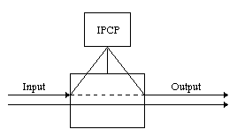
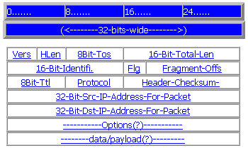
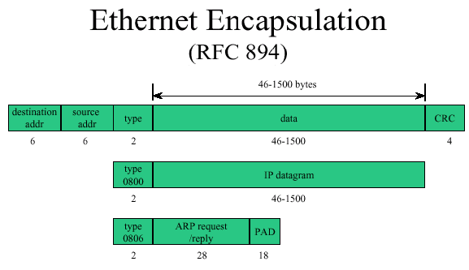
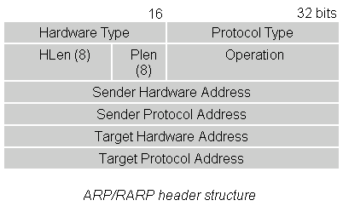
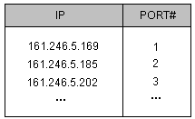
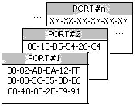

การศึกษา
ได้จำลองการทำงานไอพีสวิตซ์อย่างง่ายเป็นการทำงานของหนึ่งโหนดไอพีสวิตซ์
เลือกใช้วิธี Destination Address เป็นเทคนิคสำหรับการทำ Switch Forward
เลือกใช้วิธี Address Learning เป็นเทคนิคสำหรับการทำ Switch Path Control
ไอพีสวิตซ์ หนึ่งโหนด

Slide 44
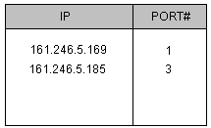
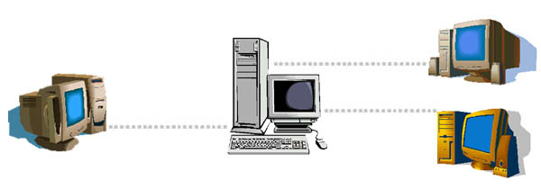
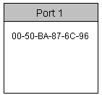
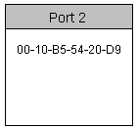
ขอบข่ายการทดลอง
B
161.246.5.202
ARP
packet
ARP
packet
ARP
packet
A
161.246.5.169
ซอฟต์แวร์ไอพีสวิตซ์
C
161.246.5.184

Slide 45
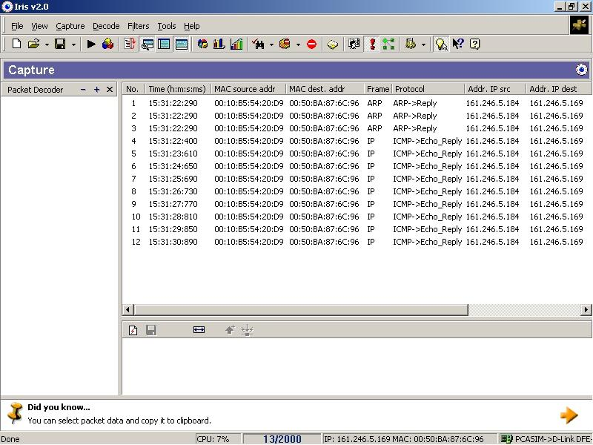
จากเครื่อง A (161.246.5.169)

Slide 46
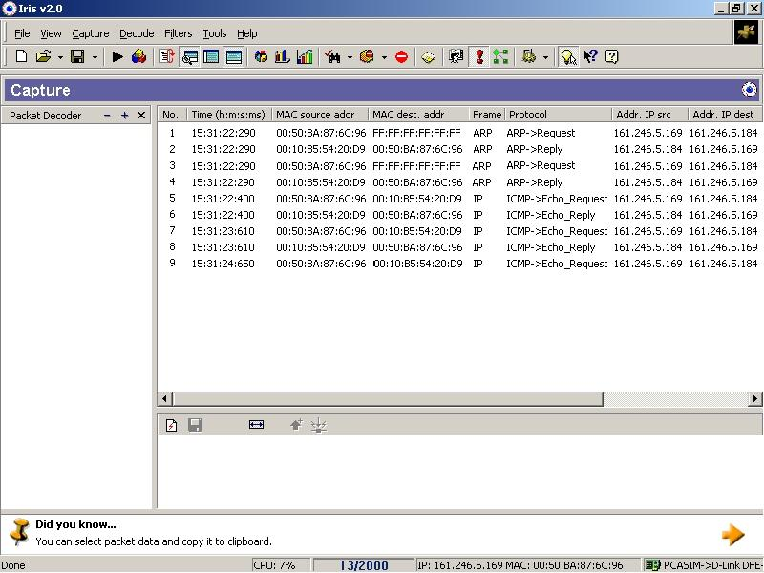
จากเครื่อง C (161.246.5.184)

Slide 47
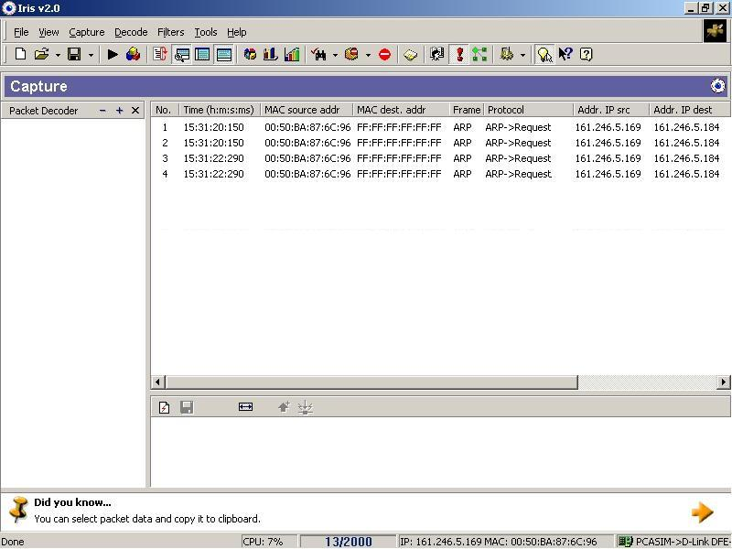
จากเครื่อง B (161.246.5.202)

Slide 48
สรุป

Slide 49
ขอบคุณครับ

